Slide 1


TRƯỜNG THCS NGÔ GIA TỰ

Slide 2


HOẠT ĐỘNG MỞ ĐẦU
Luật chơi: Trò chơi có 5 hộp quà, trong mỗi hộp quà có 1 câu hỏi. Các bạn hãy chọn từng hộp quà và trả lời câu hỏi, nếu trả lời đúng bạn sẽ nhận được 1 phần quà

Slide 3








Slide 4


Nhiệm vụ 1: Thực hiện phép tính: ( -12) + 48
Nhiệm vụ 2: Nêu cách cộng hai số nguyên khác dấu?
Đáp án
Nhiệm vụ 1: ( -12) + 48 = 36
Nhiệm vụ 2: Để cộng hai số nguyên khác dấu, ta làm như sau:
Bước 1: bỏ dấu “-” trước số nguyên âm, giữ nguyên số còn lại
Bước 2: Trong 2 số nguyên dương nhận được ở bước 1, ta lấy số lớn hơn trừ đi số nhỏ hơn
Bước 3: Cho hiệu vừa nhận được dấu ban đầu của số lớn hơn ở bước 2, ta có tổng cần tìm.

Slide 5
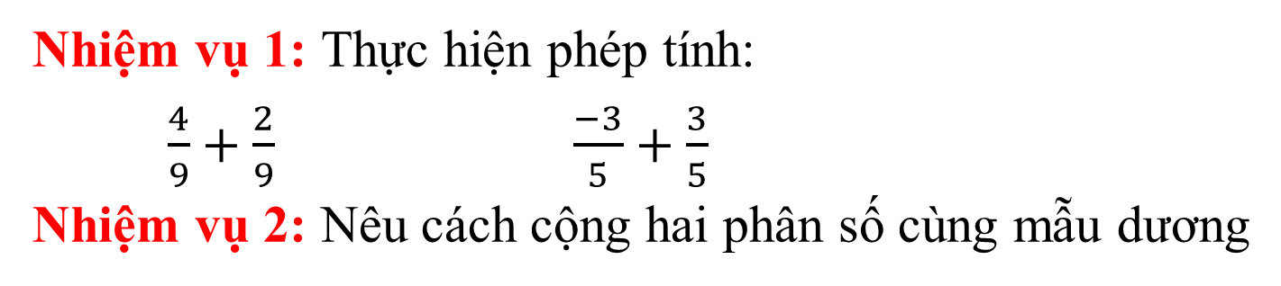
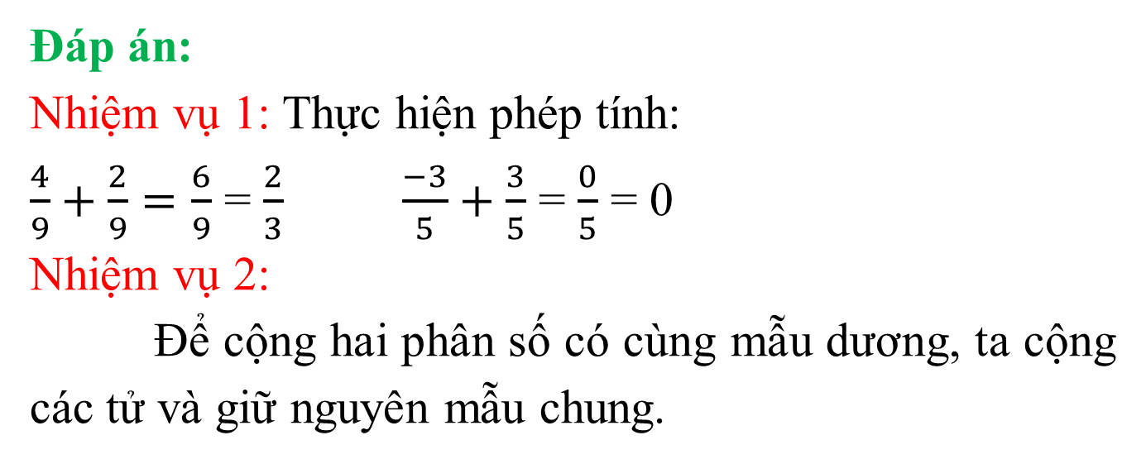
Nhiệm vụ 1: Thực hiện phép tính:
$\frac{4}{9}+\frac{2}{9}$ $\frac{−3}{5}+\frac{3}{5}$
Nhiệm vụ 2: Nêu cách cộng hai phân số cùng mẫu dương
Đáp án:
Nhiệm vụ 1: Thực hiện phép tính:
$\frac{4}{9}+\frac{2}{9}=\frac{6}{9}$ = $\frac{2}{3}$ $\frac{−3}{5}+\frac{3}{5}$ = $\frac{0}{5}$ = 0
Nhiệm vụ 2:
Để cộng hai phân số có cùng mẫu dương, ta cộng các tử và giữ nguyên mẫu chung.

Slide 6
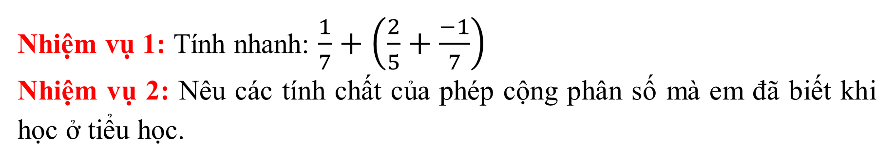
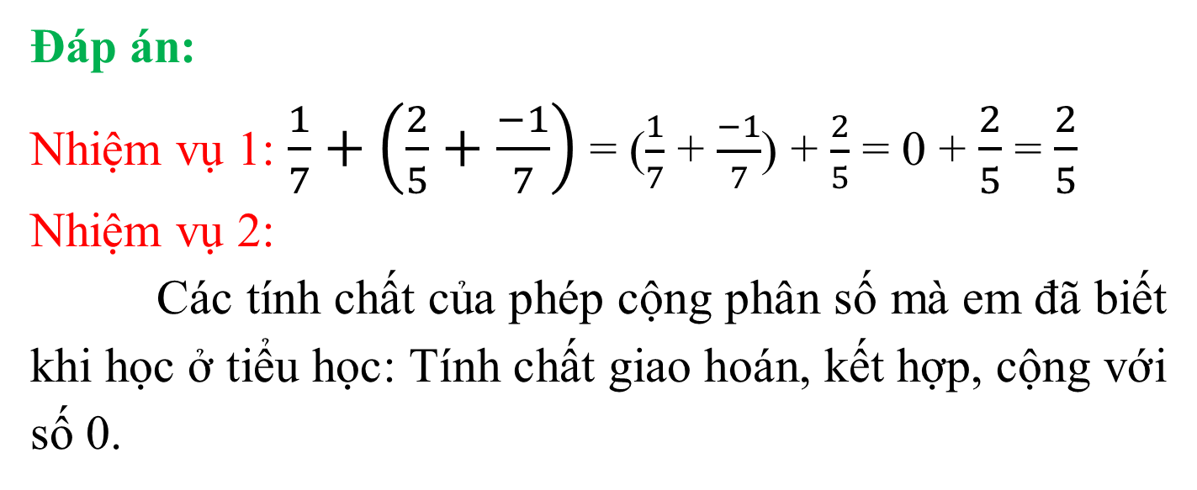
Nhiệm vụ 1: Tính nhanh: $\frac{1}{7}+\left(\frac{2}{5}+\frac{−1}{7}\right)$
Nhiệm vụ 2: Nêu các tính chất của phép cộng phân số mà em đã biết khi học ở tiểu học.
Đáp án:
Nhiệm vụ 1: $\frac{1}{7}+\left(\frac{2}{5}+\frac{−1}{7}\right)$ = ($\frac{1}{7}$ + $\frac{−1}{7}$) + $\frac{2}{5}$ = 0 + $\frac{2}{5}$ = $\frac{2}{5}$
Nhiệm vụ 2:
Các tính chất của phép cộng phân số mà em đã biết khi học ở tiểu học: Tính chất giao hoán, kết hợp, cộng với số 0.

Slide 7
Nhiệm vụ 1: Tính: ( - 18) + ( - 64)
Nhiệm vụ 2: Nêu quy tắc cộng hai số nguyên âm.
Đáp án:
Nhiệm vụ 1: ( - 18) + ( - 14) = -32
Nhiệm vụ 2: Quy tắc cộng hai số nguyên âm
Bước 1: Bỏ dấu “-” trước mỗi số
Bước 2: Tính tổng của hai số nguyên dương nhận được ở bước 1
Bước 3: Thêm dấu “-” trước kết quả nhận được ở bước 2, ta có tổng cần tìm.

Slide 8
BÀI 3.
PHÉP CỘNG, PHÉP TRỪ PHÂN SỐ
(3 tiết)

Slide 9
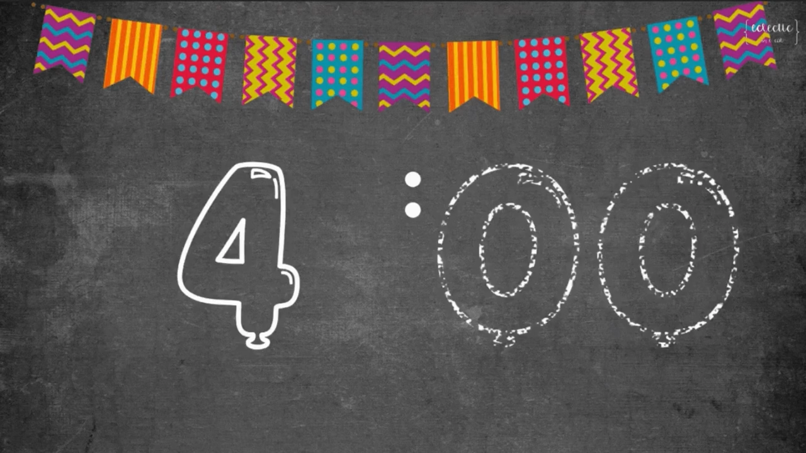
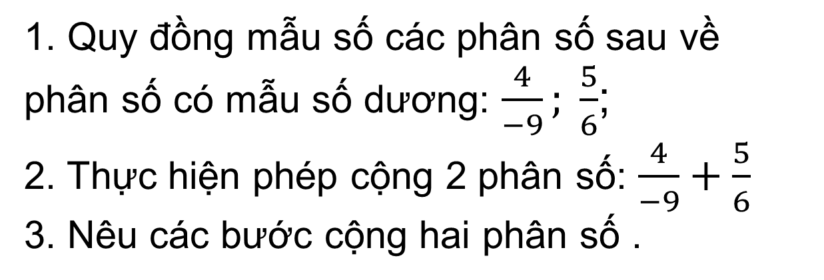
HOẠT ĐỘNG NHÓM
1. Quy đồng mẫu số các phân số sau về phân số có mẫu số dương: $\frac{4}{−9}; \frac{5}{6}$;
2. Thực hiện phép cộng 2 phân số: $\frac{4}{−9}+\frac{5}{6}$
3. Nêu các bước cộng hai phân số .

Slide 10
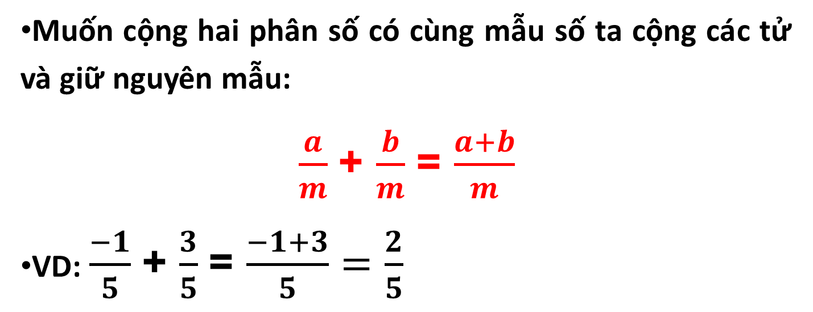
1. Phép cộng phân số:
Quy tắc cộng hai phân số cùng mẫu
Muốn cộng hai phân số có cùng mẫu số ta cộng các tử và giữ nguyên mẫu:
$\frac{a}{m}$ + $\frac{b}{m}$ = $\frac{a+b}{m}$
VD: $\frac{−1}{5}$ + $\frac{3}{5}$ = $\frac{−1+3}{5}=\frac{2}{5}$

Slide 11
1. Phép cộng phân số:
Quy tắc cộng hai phân số không cùng mẫu
Muốn cộng hai phân số không cùng mẫu, ta quy đồng mẫu những phân số đó rồi cộng các tử và giữ nguyên mẫu chung.

Slide 12

2. Tính chất của phép cộng phân số
Nhiệm vụ nhóm 2:
Nhắc lại tính chất của phép cộng số tự nhiên. Từ đó suy ra tính chất của phép cộng phân số. Viết dạng tổng quát?

Slide 13
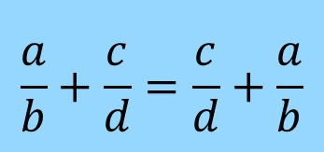
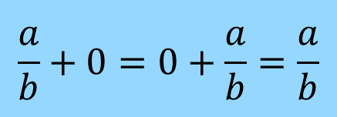
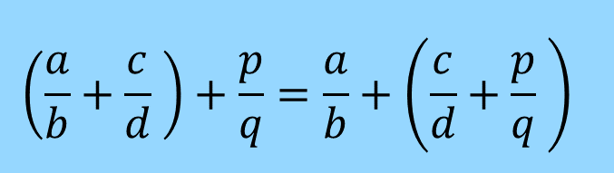
2. Tính chất của phép cộng phân số
a) Tính chất giao hoán:
$$\frac{a}{b}+\frac{c}{d}=\frac{c}{d}+\frac{a}{b}$$
b) Tính chất kết hợp:
$$\left(\frac{a}{b}+\frac{c}{d} \right)+\frac{p}{q}=\frac{a}{b}+\left(\frac{c}{d}+\frac{p}{q} \right)$$
c) Cộng với số 0
$$\frac{a}{b}+0=0+\frac{a}{b}=\frac{a}{b}$$

Slide 14
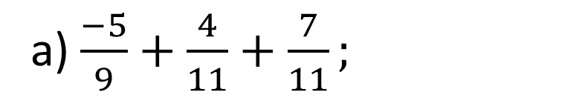
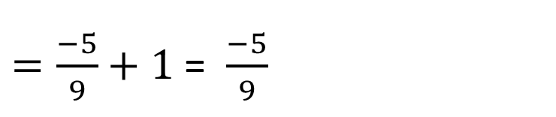
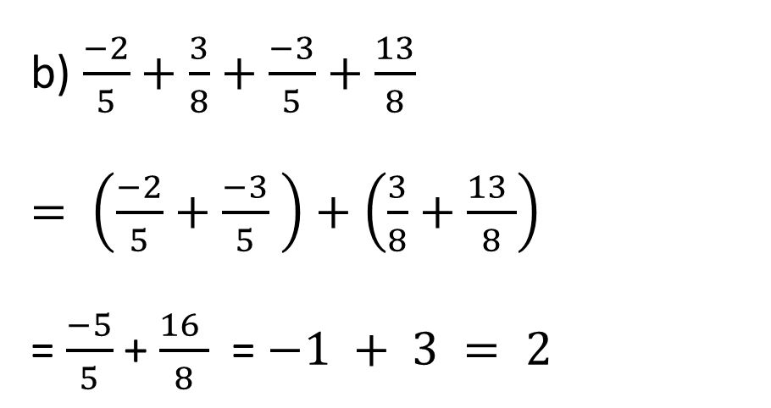
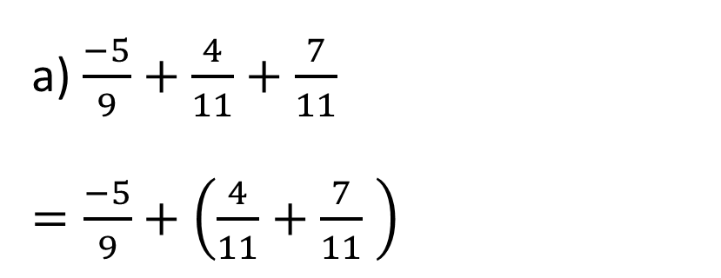
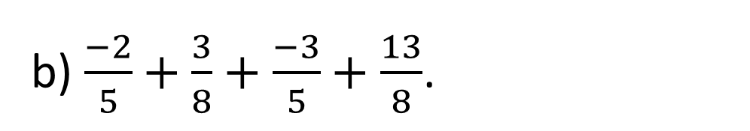
2. Tính chất của phép cộng phân số
Tính một cách hợp lí:
b) $\frac{−2}{5}+\frac{3}{8}+\frac{−3}{5}+\frac{13}{8}$.
a) $\frac{−5}{9}+\frac{4}{11}+\frac{7}{11};$
Giải:
a) $\frac{−5}{9}+\frac{4}{11}+\frac{7}{11}$
$=\frac{−5}{9}+\left(\frac{4}{11}+\frac{7}{11} \right)$
b) $\frac{−2}{5}+\frac{3}{8}+\frac{−3}{5}+\frac{13}{8}$
$= \left(\frac{−2}{5}+\frac{−3}{5} \right)+\left(\frac{3}{8}+\frac{13 }{8}\right)$
= $\frac{−5}{5}$+$\frac{16 }{8}$ = $−1 + 3 = 2$
$=\frac{−5}{9}+1$ = $\frac{−5}{9}$

Slide 15
2. Tính chất của phép cộng phân số
Chú ý
Đưa phân số có mẫu âm về phân số có mẫu dương và rút gọn phân số ( nếu có)
Nhóm các phân số có cùng mẫu với nhau.

Slide 16
HOẠT ĐỘNG LUYỆN TẬP

Slide 17

Luật chơi: Trò chơi gôm 6 ô vuông, mỗi ô vuông có 1 phép tính. Trong thời gian 4 phút, em hãy thực hiện các phép tính trong ô vuông và tìm những mảnh tranh có đáp án tương ứng của mỗi ô để ghép thành một bức tranh hoàn chỉnh.

Slide 18
HƯỚNG DẪN VỀ NHÀ
- Hoàn thành bài tập còn lại trong SGK và các bài tập trong SBT.
- Chuẩn bị bài mới “Phép trừ phân số”

Slide 19


